Slide 1
Эмнэлзүйн судалгааны загвар ба арга
*Дундговь аймгийн эмч, эмнэлгийн мэргэжилтнүүдэд зориулагдсан
АШУҮИС, ЭС, ЭМСТ-ийн багш
И.Алтантуяа MD., SD., PhD

Slide 2
Эмнэлзүйн судалгааны хэрэглээ
Эрүүл мэндийн асуудлыг хянах, урьдчилан сэргийлэх
Асуудалд үндэслэлтэй хандах
Эрүүл мэндийн бодлого боловсруулах

Slide 3
Эмнэлзүйн судалгааны зорилго
Эмчилгээний үр нөлөөг үнэлэх
Өвчлөлийн эрсдэлийг тодорхойлох
Оношилгоо, урьдчилан сэргийлэлт судлах

Slide 4
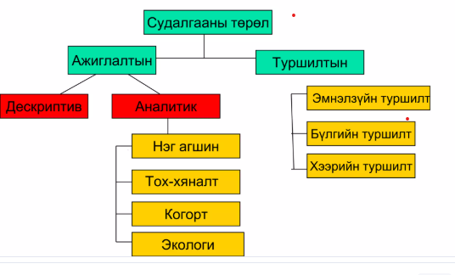
Судалгааны загварын ангилал

Slide 5
Судалгааны ангилал
ДЕСКРИПТИВ СУДАЛГАА
Таамаглал дэвшүүлэх
Үзэгдлийн тархалт, ерөнхий байдлыг илрүүлэх
Тархалтыг тогтоох
АНАЛИТИК СУДАЛГАА
Таамаглал шалгах
Өвчлөл
Нөлөөлөх хүчин зүйлийн хамаарал

Slide 6
Аналитик судалгааны төрлүүд
Кохорт
Агшингийн
Тохиолол хяналт

Slide 7
Кохорт судалгаанд
Удаан хцгацааанд даган судлана
Нөлөөлөл хоорондын хамаарлыг илрүүлэх
Өнгөрсөн одоогийн нөлөөллийг илрүүлэх

Slide 8
Дескриптив судалгаа
Ажиглалтын
Бичиглэлийн
Тойм
Дүрслэлийн

Slide 9
Судалгаанд гарч болох алдаанууд:
Системт алдаа
Санамсаргүй алдаанд:
1. Түүвэрлэлтийн алдаа
2. Хувь хүний биологийн ялгаатай байдал
3. Хэмжилтийн алдаа

Slide 10
Нэг агшны судалгаа
Тодорхой хүн амыг хамруулах
Нэгэн зэрэг үнэлгээ өгөх
Эрүүл мэндийн асуудалд тархалтын үнэлгээ өгөх

Slide 11
Нэг агшны судалгаа
Зөвхөн өвчний тархалтыг хэмжинэ
Өвчлөл ба өртөлтийн хоорондох холбоог судлана

Slide 12
Нэг агшны судалгааны давуу тал
Бага хугацаа зарцуулна
Өвчний түвшинг тодорхойлно
Судалгаанд хамрагдсан түүвэр нь эх олонлогийг төлөөлнө
Судалгааны мэдээ баримтыг бий болгоно
Дараагийн таамаглал үүсгэнэ
Мэдээллийг нь Когорт, Тохиолдол хяналтын судалгаанд ашиглана

Slide 13
Чихрийн шижинтэй хүмүүст вирүст хепатитийг илрүүлэн, элэгний үйл ажиллагааны өөрчлөлтийг илрүүлсэн дүн

Slide 14
ЧШ-тэй хүмүүсийн бодисын солилцооны зарим үзүүлэлтүүд
Үзүүлэлтүүд | Нийт | Дээд доод хязгаар
 | Дундаж±СХ
Өлөн үеийн глюкоз (ммоль/л) | 11.7±3.8 | (6.5-27.9)
Холестерол (ммоль/л) | 4.9±1.07 | (1.75-8.06)
ИНЛП (ммоль/л) | 1.36±6.41 | (0.38-8.44)
БНЛП (ммоль/л) | 2.12±0.64 | (0.64-4.27)
Триглицерид (ммоль/л) | 2.02±1.52 | (0.93-14.8)

Slide 15
ЧШ-тэй хүмүүсийн бодисын солилцооны зарим үзүүлэлтүүд
Үзүүлэлтүүд | Нийт | Дээд доод хязгаар
 | Дундаж±СХ
Өлөн үеийн глюкоз (ммоль/л) | 11.7±3.8 | (6.5-27.9)
Холестерол (ммоль/л) | 4.9±1.07 | (1.75-8.06)
ИНЛП (ммоль/л) | 1.36±6.41 | (0.38-8.44)
БНЛП (ммоль/л) | 2.12±0.64 | (0.64-4.27)
Триглицерид (ммоль/л) | 2.02±1.52 | (0.93-14.8)

Slide 16
ЧШ-тэй хүмүүсийн дундах элэгний B, С вирүсийн тархалт (Хүйсээр)

Slide 17
Эрүүл ирээдүйг хамтдаа бүтээе!

